Slide 1
Альтернативная медицина

Slide 2
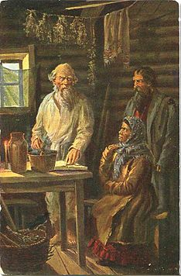
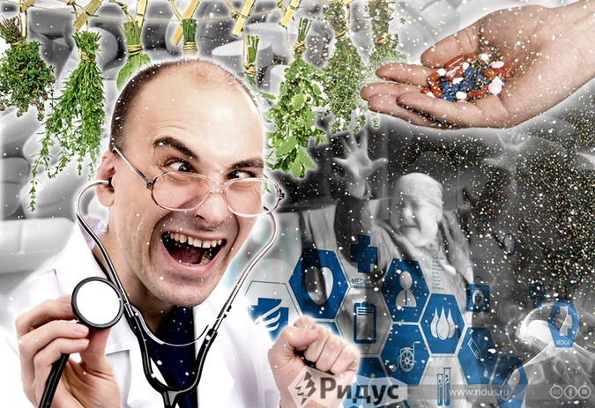
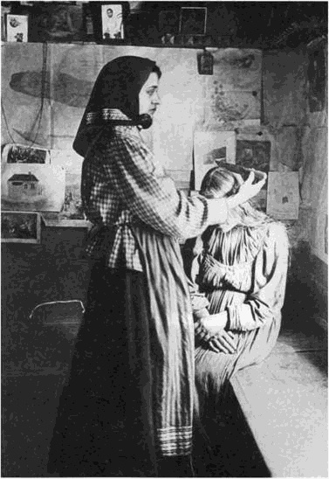
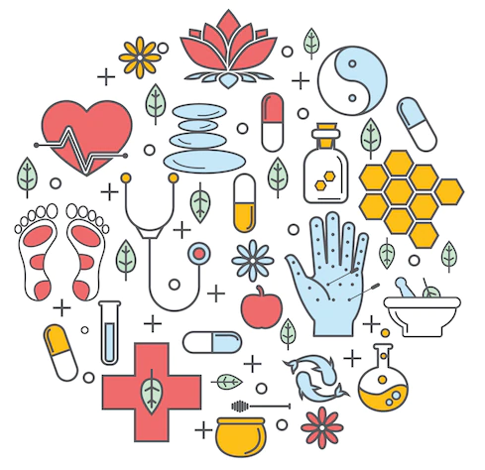
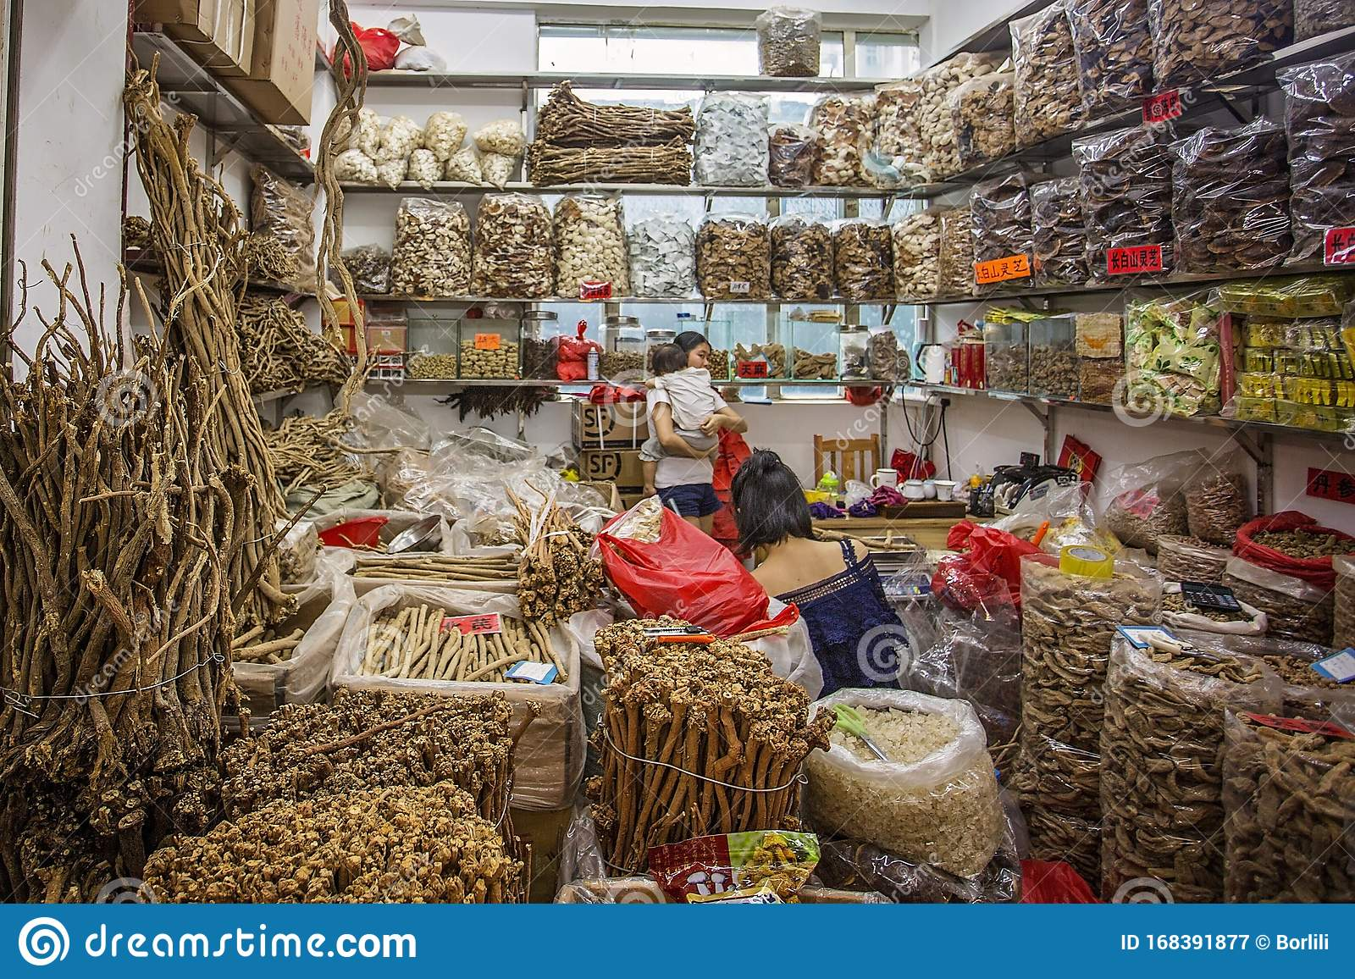

Slide 3
Все альтернативные медицинские методы можно условно разделить на несколько больших групп:
Натуропатия - использование природных средств, обладающих «естественной энергией» и «жизненной силой»:
гомеопатия, «лечение подобным» — создание лекарств из аналогов веществ вызвавших недуг; фитотерапия — лечение травами; фунготерапия — лечение грибами; гирудотерапия — лечение пиявками; апитерапия — лечение продуктами пчеловодства; талассотерапия — лечение водорослями, солями, грязями; литотерапия — лечение камнями и минералами) и другие методы.
Энергетическая медицина - использование известных и неизвестных науке видов энергии:
магнитотерапия — лечение постоянным или импульсным магнитным полем; квч-терапия — лечение электромагнитным излучением низкой интенсивности в миллиметровом диапазоне; биорезонансная диагностика и терапия — лечение «резонансом», возникающим в организме под воздействием физических или торсионных полей, к этой группе относится и метод фолля; рейки — лечение «энергией рук» целителя и другие методы.
Альтернативные механические методы воздействия - всевозможные разновидности массажа, преподносимые как самодостаточные медицинские подходы:
акупунктура — воздействие на биологически активные точки на теле специальными иглами; остеопатия — диагностика и лечение любых заболеваний путем прощупывания и массажа определенных зон тела, сюда же относится краниосакральная терапия; прикладная кинезиология — воздействие на тонус скелетных мышц, который якобы определяет состояние внутренних органов; рефлексология — воздействие на зоны стоп, ладоней и ушных раковин.

Slide 7
Кошмары самолечения: истории из жизни
«При укусе пчелы или осы мне парили в отваре петрушки опухшую руку или ногу. Можете себе представить, как замечательно себя чувствуешь, когда зудящее и воспаленное поливается кипяточком. И так несколько раз, несколько суток.»
«Болело горло очень часто - ангина, насморк и т.д. Папа вычитал про универсальное народное средство - четвертинка зелёного (неспелого) грецкого ореха. Я согласилась лишь при условии, что он будет есть его со мной. Как итог - ожог слизистой, потеря голоса у обоих».
«А в моем детстве 90% всех болезней лечилось промыванием желудка тремя литрами подсоленной воды... Живот болит? Промываем желудок. Голова болит? Промываем желудок. Устала и прилегла днём поспать? Что-то не так и надо промыть желудок.»
«Мне сухой горчицей сожгли кожу на стопах ног. Насыпали в носки, надели, поверх шерстяные. И не давали снимать сутки. В итоге носки отошли вместе со шкурой».
«Супругу бабушка все детство капала в нос поочередно сок лука и чеснока независимо болеет он или нет. "Чтоб здоровее был". Как результат, у мужа напрочь отбиты все рецепторы вкуса и запаха. Хотя в этом есть и свои плюсы. Ему без разницы, что есть - стейк средней прожарки или овсянку на воде. Экономия. Но все же, жалко человека».
«Комариные укусы солью мазали, чтобы не чесались. Как правило, мазали уже расчесанные, т.е. соль на рану сыпали. Бунтовать было бесполезно».
«Мне прогревали ухо парафиновой салфеткой свернутой в кулек, парафин оплавился и капнул в ухо, теперь оно плохо слышит».
«Пффф, салаги. Лечить ангину путем полоскания горла уриной, вот это - хардкор от бабушки».

